Slide 1
Hypotheek
of eigenlijk: een hypothecaire lening

Slide 2
Wat is een hypothecaire lening?
Lineaire hypotheek
Annuïtaire hypotheek

Slide 3
Een hypothecaire lening
De lener geeft de kredietverstrekker dus het recht van hypotheek.
De lener neemt geld aan en geeft de bank het recht van hypotheek en is daardoor de hypotheekgever.
De kredietverstrekker geeft het geld en neemt in ruil daarvoor het recht van hypotheek aan en is daardoor de hypotheeknemer.
lener
kredietverstrekker
akte
onderpand
hypotheekgever
hypotheeknemer
lening

Slide 4
Nog maar twee soorten
Lineaire hypotheek
Annuïtaire hypotheek
Vaste aflossing (per maand)
Totale maandlasten dalen
Maar hoge beginlasten
Vaste (totale) maandlasten
Lost maar langzaam af,
waardoor je relatief veel rente betaalt
rente
rente
aflossing
aflossing
looptijd →
looptijd →

Slide 5
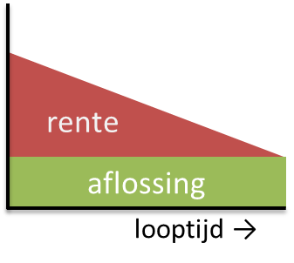
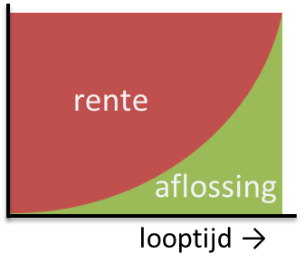
Saskia en Marianne kopen samen een eigen woning. De woning kost € 330.000.
Ze sluiten een hypotheek af voor € 300.000, tegen 2,8% rente en een looptijd van 30 jaar
Vul onderstaande tabel in als het gaat om een lineaire hypotheek.
Jaar | Schuld 1 jan. | Rente (/jr) | Aflossing (/jr) | Brutolasten (/jr) | Restschuld 31 dec.
1 | 300.000
2
3
4
Vul onderstaande tabel in als het gaat om een annuïtaire hypotheek (annuïteit = € 1.232 p mnd).
Jaar | Schuld 1 jan. | Rente (/jr) | Aflossing (/jr) | Brutolasten (/jr) | Restschuld 31 dec.
1 | 300.000
2
3
4

Slide 6
Inkomstenbelasting
Alleenstaand
Verdient € 80.000 brutoloon
Eigen huis van € 350.000 (WOZ waarde)
Met hypotheek van € 295.000 tegen 2,5% rente
Anita
Alle kosten voor de hypotheek (van de hoofdwoning) zijn aftrekbaar.
Anita betaalt € 7.375 hypotheekrente
Daardoor wordt haar belastbaar inkomen lager
en betaalt zij minder belasting:
over € 7.375 betaalt ze geen 49% belasting
voordeel: € 3.614
Bruto jaarlast hypotheek = € 7.375
Netto jaarlast hypotheek = € 3.761 (7.375 - 3.614)
BOX 1
Inkomen uit arbeid en eigen woning.
49%
A
A
belastbaar inkomen
68.500
37%
belasting box 1
stapsgewijs maximumvoordeel omlaag

Slide 7
Netto maandlasten
Door het belastingvoordeel vallen de netto hypotheeklasten lager uit.
Je betaalt de brutolasten aan de bank (of een andere hypotheeknemer)
Maar je krijgt een stukje ‘terug’, omdat je minder belasting hoeft te betalen

